Slide 1
CATO USEK: Formación al servicio de la comunidad a través de la Terapia Ocupacional
Congreso Internacional de Vinculación con el Medio 2025
María Jesús Chaves Marambio, Franchesca Labbé González, Edgar Villagrán Hernández

Slide 2
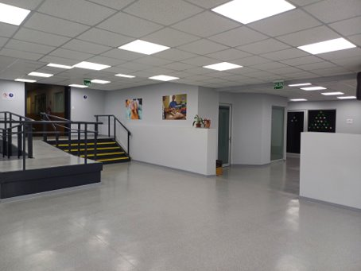
Introducción
El Centro de Atención de Terapia Ocupacional fue creado en 2015.
Misión: Proveer atención gratuita y formar futuros terapeutas ocupacionales.
Enfoque: Aprendizaje-servicio y pedagogía solidaria.
Notes:
La carrera de Terapia Ocupacional en la Universidad SEK se compromete con la formación de profesionales integrales y el apoyo a la comunidad. Desde 2015, el Centro de Atención de Terapia Ocupacional (CATO) ha funcionado como un espacio clave para combinar teoría y práctica, brindando atención gratuita a personas vulnerables y fomentando la Vinculación con el Medio.
El CATO permite a los estudiantes enfrentar desafíos reales en salud y desarrollo social, promoviendo habilidades prácticas, valores éticos y una conciencia crítica frente a las desigualdades. Este enfoque integral forma profesionales preparados para atender necesidades de salud física y mental, alineándose con las tendencias actuales en terapia ocupacional y el desarrollo sostenible.
Este entorno de aprendizaje-servicio no solo enriquece el proceso educativo, sino que también impacta positivamente en la calidad de vida de niños, personas mayores y adultos con discapacidad, reforzando el compromiso de la universidad con la innovación, la responsabilidad social y el bienestar de la comunidad.

Slide 3
Introducción
“El Centro de Atención de Terapia Ocupacional de la Universidad SEK (CATO USEK), brinda atención integral relacionada con la promoción de la salud, prevención de enfermedades, tratamiento y rehabilitación, mediante la prestación de servicios clínicos y comunitarios de calidad.
Proporciona atención especializada a la población infanto-juvenil y adulta en los ámbitos de salud física y mental, así como fomenta la inclusión social a través de talleres y capacitaciones.
El objetivo primordial es formar a los estudiantes de Terapia Ocupacional de la Universidad SEK como profesionales clínicos altamente capacitados, capaces de intervenir a nivel individual y grupal para mejorar la calidad de vida de las personas y contribuir activamente al bienestar de la comunidad”
Notes:
La carrera de Terapia Ocupacional en la Universidad SEK se compromete con la formación de profesionales integrales y el apoyo a la comunidad. Desde 2015, el Centro de Atención de Terapia Ocupacional (CATO) ha funcionado como un espacio clave para combinar teoría y práctica, brindando atención gratuita a personas vulnerables y fomentando la Vinculación con el Medio.
El CATO permite a los estudiantes enfrentar desafíos reales en salud y desarrollo social, promoviendo habilidades prácticas, valores éticos y una conciencia crítica frente a las desigualdades. Este enfoque integral forma profesionales preparados para atender necesidades de salud física y mental, alineándose con las tendencias actuales en terapia ocupacional y el desarrollo sostenible.
Este entorno de aprendizaje-servicio no solo enriquece el proceso educativo, sino que también impacta positivamente en la calidad de vida de niños, personas mayores y adultos con discapacidad, reforzando el compromiso de la universidad con la innovación, la responsabilidad social y el bienestar de la comunidad.

Slide 4
Necesidad Detectada
- Escaso acceso a servicios gratuitos de salud física y mental.
- Temáticas emergentes: Neurodiversidad y sexualidad en personas con discapacidad.
- Diagnóstico inicial: Diálogo territorial y evaluación de brechas.
- El CATO surge como respuesta a esta necesidad, proporcionando atención gratuita e inclusiva
-Se convierte en un espacio para que los estudiantes de Terapia Ocupacional desarrollen habilidades prácticas y éticas en un entorno real, sensibilizándose frente a las desigualdades sociales.
Notes:
El CATO surge en respuesta a la falta de acceso a servicios de salud gratuitos, especialmente en áreas de neurodiversidad, salud mental, rehabilitación física y sexualidad, sectores en los que la población enfrenta barreras económicas y sociales para recibir atención especializada. A través de un enfoque participativo como el diálogo territorial, se han identificado las principales necesidades de las comunidades atendidas, como la atención integral para personas con discapacidad, trastornos neuromusculoesqueléticos, y condiciones de salud mental, además del apoyo a familiares y cuidadores.
Este enfoque busca no solo cubrir brechas de acceso a la salud, sino también fomentar una formación integral en los estudiantes, promoviendo habilidades prácticas, ética profesional, y sensibilidad hacia las desigualdades sociales. El CATO atiende a poblaciones vulnerables, ofreciendo servicios gratuitos que impactan directamente en su calidad de vida y en la inclusión social.

Slide 5
Iniciativa Desarrollada
Servicios gratuitos en salud mental, física y talleres de inclusión.
Atención a niños, adultos y personas mayores.
Vinculación con ODS:
ODS 3: Salud y bienestar.
ODS 4: Educación de calidad.
ODS 10: Reducción de desigualdades.
Notes:
El Centro de Atención de Terapia Ocupacional (CATO) implementó servicios gratuitos en salud física y mental, así como talleres de inclusión y sensibilización dirigidos a personas de diferentes grupos etarios. Estas acciones buscan atender a personas con discapacidad, neurodiversidad, trastornos de salud mental y sus cuidadores, promoviendo el bienestar integral y la inclusión social.
Acciones principales:
Atención personalizada y grupal en salud mental, física y social.
Talleres de sensibilización en neurodiversidad, sexualidad en discapacidad, y salud integral.
Intervenciones simultáneas para niños/as y sus cuidadores, optimizando recursos y tiempos de atención.
Objetivos de Desarrollo Sostenible (ODS) Relacionados:
ODS 3: Salud y bienestar
Promoción de la salud integral y acceso a servicios especializados para poblaciones vulnerables.
ODS 4: Educación de calidad
Formación práctica de estudiantes en un entorno real, alineada con la adquisición de competencias sociales y éticas.
ODS 10: Reducción de desigualdades
Atención gratuita y accesible para comunidades en situación de vulnerabilidad, promoviendo la equidad en el acceso a la salud.

Slide 6
Iniciativa Desarrollada
Funcionamiento del CATO - Ciclos de atención
Hasta 2024: Ciclos de 12 sesiones
Desde 2025: Ciclos 8 sesiones
Notes:
El Centro de Atención de Terapia Ocupacional (CATO) implementó servicios gratuitos en salud física y mental, así como talleres de inclusión y sensibilización dirigidos a personas de diferentes grupos etarios. Estas acciones buscan atender a personas con discapacidad, neurodiversidad, trastornos de salud mental y sus cuidadores, promoviendo el bienestar integral y la inclusión social.
Acciones principales:
Atención personalizada y grupal en salud mental, física y social.
Talleres de sensibilización en neurodiversidad, sexualidad en discapacidad, y salud integral.
Intervenciones simultáneas para niños/as y sus cuidadores, optimizando recursos y tiempos de atención.
Objetivos de Desarrollo Sostenible (ODS) Relacionados:
ODS 3: Salud y bienestar
Promoción de la salud integral y acceso a servicios especializados para poblaciones vulnerables.
ODS 4: Educación de calidad
Formación práctica de estudiantes en un entorno real, alineada con la adquisición de competencias sociales y éticas.
ODS 10: Reducción de desigualdades
Atención gratuita y accesible para comunidades en situación de vulnerabilidad, promoviendo la equidad en el acceso a la salud.

Slide 7
Iniciativa Desarrollada
Prestaciones:
Evaluación Integral
Estimulación cognitiva
Rehabilitación neuropsicológica con enfoque ecológico
Rehabilitación física
Confección de órtesis y AT
Entrenamiento en uso de AT
Entrenamiento en habilidades sociales
Entrenamiento en AVD y AVDI
Consejería en sexualidad
Educación
Estimulación temprana
Ergoterapias
Apresto Laboral
Intervención para la regulación emocional
Integración sensorial
Psicomotricidad y desarrollo motor
Apoyo en la participación escolar
Entre otros
Notes:
El Centro de Atención de Terapia Ocupacional (CATO) implementó servicios gratuitos en salud física y mental, así como talleres de inclusión y sensibilización dirigidos a personas de diferentes grupos etarios. Estas acciones buscan atender a personas con discapacidad, neurodiversidad, trastornos de salud mental y sus cuidadores, promoviendo el bienestar integral y la inclusión social.
Acciones principales:
Atención personalizada y grupal en salud mental, física y social.
Talleres de sensibilización en neurodiversidad, sexualidad en discapacidad, y salud integral.
Intervenciones simultáneas para niños/as y sus cuidadores, optimizando recursos y tiempos de atención.
Objetivos de Desarrollo Sostenible (ODS) Relacionados:
ODS 3: Salud y bienestar
Promoción de la salud integral y acceso a servicios especializados para poblaciones vulnerables.
ODS 4: Educación de calidad
Formación práctica de estudiantes en un entorno real, alineada con la adquisición de competencias sociales y éticas.
ODS 10: Reducción de desigualdades
Atención gratuita y accesible para comunidades en situación de vulnerabilidad, promoviendo la equidad en el acceso a la salud.

Slide 8
Participantes
Estudiantes de Terapia Ocupacional
Docentes de Terapia Ocupacional de la Universidad SEK
Comunidades vulnerables como; niños, personas mayores, familias y personas con discapacidades físicas, cognitivas o trastornos emocionales.

Slide 9
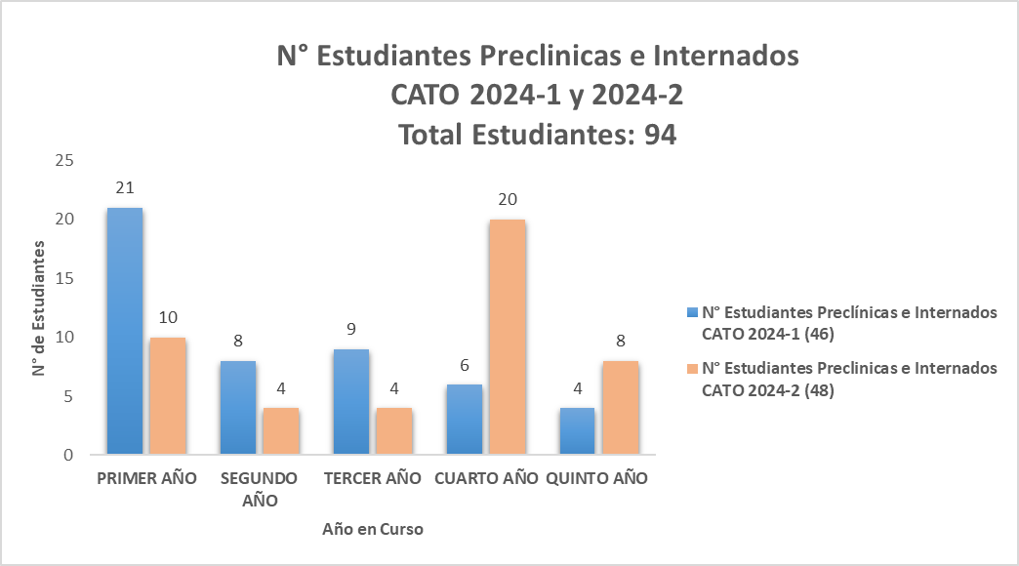
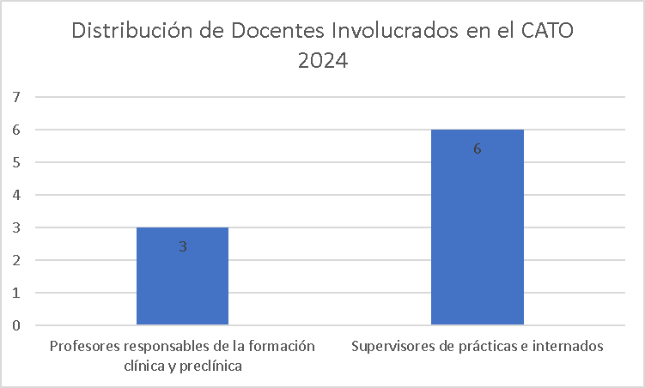
Participantes

Slide 10
Socios
Beneficiarios directos: Comunidades vulnerables de Santiago y alrededores.
Participación de actores externos: Talleres en centros educativos y comunidades.
Notes:
Comunidades Atendidas:
Niños/as, adultos, personas mayores y cuidadores provenientes de zonas vulnerables.
Personas con discapacidad, trastornos de salud mental y alteraciones físicas.
Socios Externos:
Instituciones educativas, familias y organizaciones comunitarias que participaron en talleres y actividades de sensibilización.

Slide 11
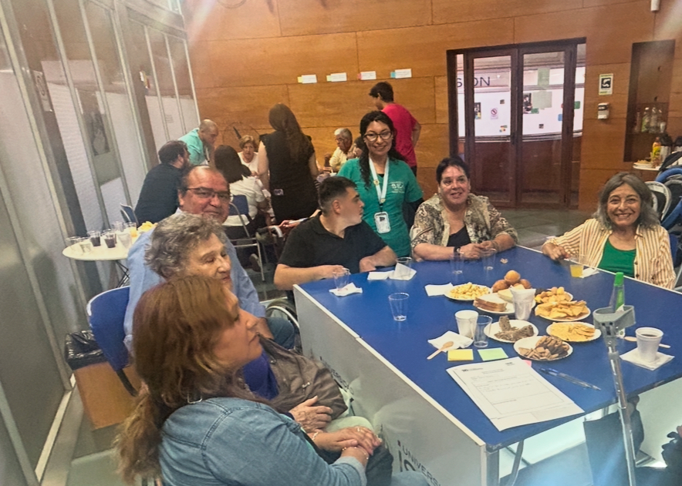
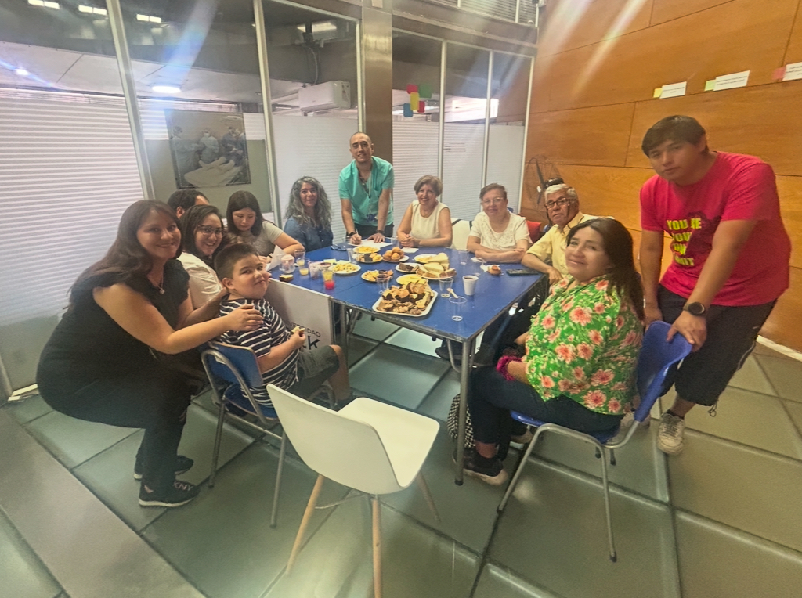
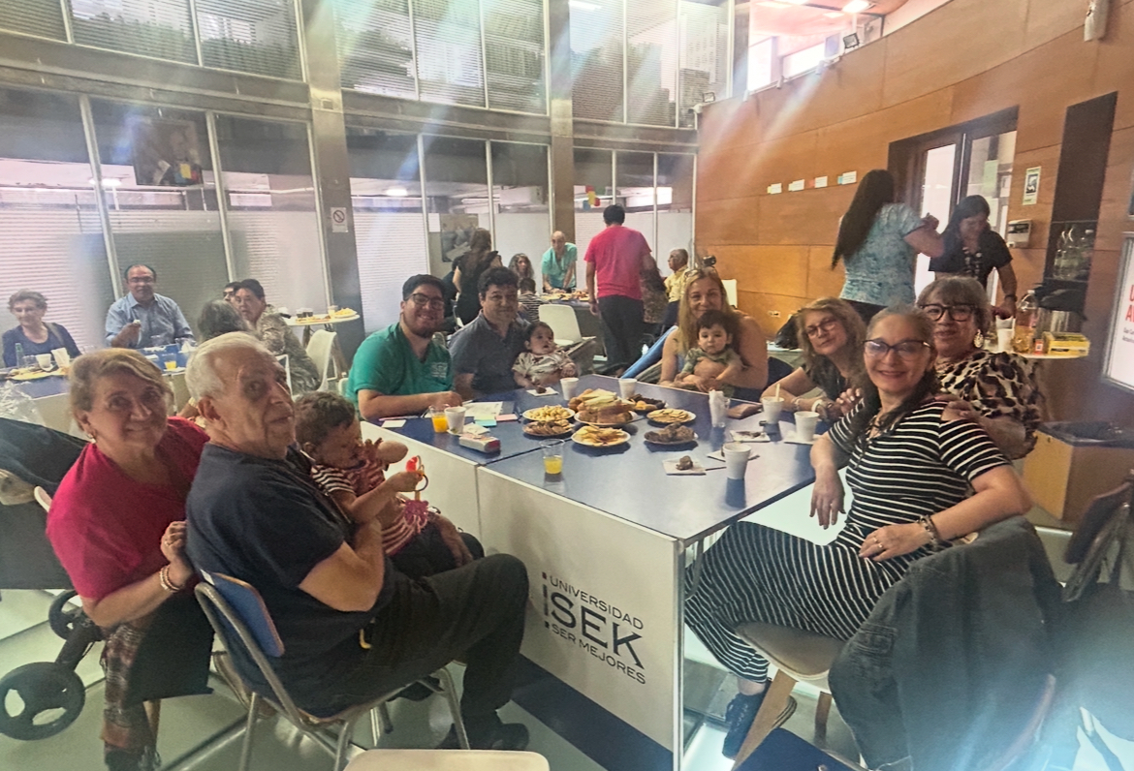
Evaluación del Proyecto
Enfoque de evaluación continua ​
Herramientas utilizadas:​
Encuestas de satisfacción para usuarios/as.​
Evaluaciones realizadas por los estudiantes.​
Análisis cualitativos y cuantitativos.​
Diagnóstico participativo
Notes:
El CATO utiliza un enfoque de evaluación continua para garantizar la pertinencia y efectividad de sus intervenciones. Las herramientas principales incluyen:
Encuestas de satisfacción y entrevistas a usuarios/as, que permiten recoger opiniones sobre la calidad de los servicios y ajustar las estrategias según las necesidades detectadas.
Evaluaciones realizadas por los estudiantes, donde valoran su experiencia en el proceso de enseñanza-aprendizaje en el CATO.
Análisis cualitativos y cuantitativos, siguiendo el modelo de Kirkpatrick, para evaluar desde la satisfacción inicial hasta los resultados en el desarrollo de competencias de los estudiantes y los cambios en la calidad de vida de los usuarios.
Este sistema de evaluación busca no solo medir el impacto inmediato, sino también apoyar procesos de mejora continua, adaptándose a las necesidades de la comunidad y fortaleciendo el proceso formativo.

Slide 12
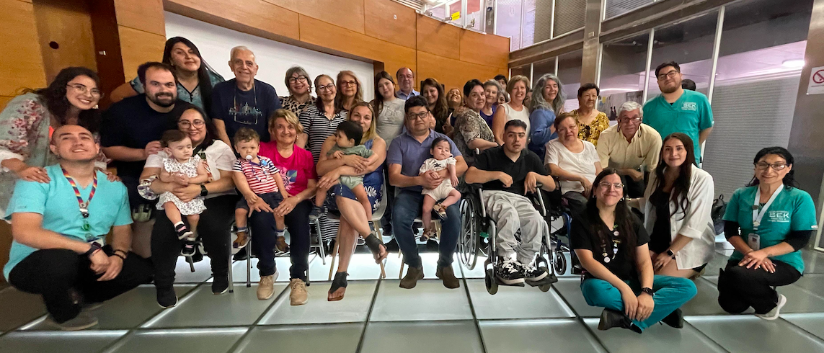
Contribución a la Mejora Continua
Enfoque sistemático de retroalimentación y adaptación
>> Ajuste de estrategias de atención según encuestas y evaluaciones
>> Retroalimentación para perfeccionar el plan de estudios.
>> Incorporación de nuevas metodologías de intervención.
>> Capacitación continua del personal docente y clínico.
Notes:
El CATO contribuye a la mejora continua a través de un enfoque sistemático de retroalimentación y adaptación, destacando los siguientes puntos:
Ajustes en las estrategias de atención basados en las encuestas de satisfacción y evaluaciones realizadas por los usuarios/as y estudiantes, asegurando que los servicios sean pertinentes y efectivos.
Actualización del plan de estudios, integrando las experiencias del CATO para fortalecer la formación profesional de los estudiantes, alineándola con las necesidades reales de la comunidad.
Incorporación de nuevas metodologías de intervención, como enfoques centrados en la persona y el contexto social, que refuerzan la calidad y la relevancia de las prácticas.
Capacitación continua del personal docente y clínico, promoviendo la innovación en los métodos de enseñanza y atención.
Estas acciones permiten al CATO mantenerse alineado con las demandas del entorno y consolidar su rol como un espacio clave para la Vinculación con el Medio y la formación profesional, mientras contribuye al bienestar y la inclusión social de las comunidades atendidas.

Slide 13
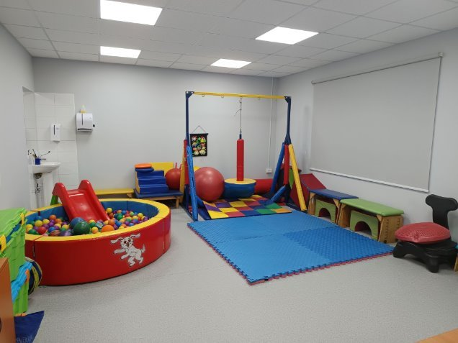
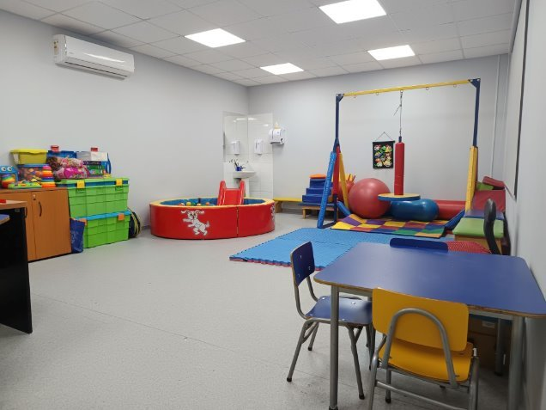
Sala de Intervención Infanto- Juvenil

Slide 14
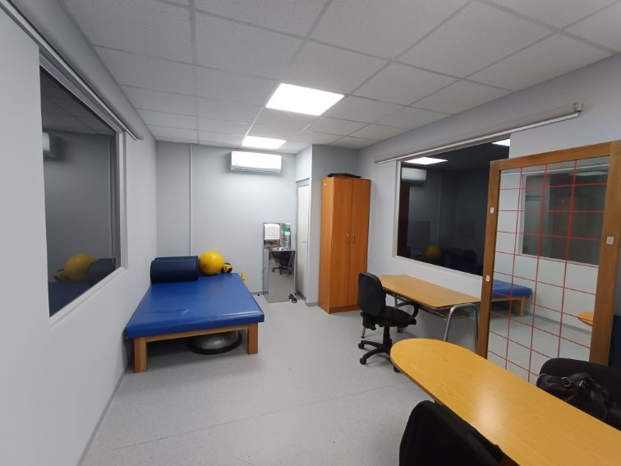
Sala de Intervención Salud Física Adulto

Slide 15
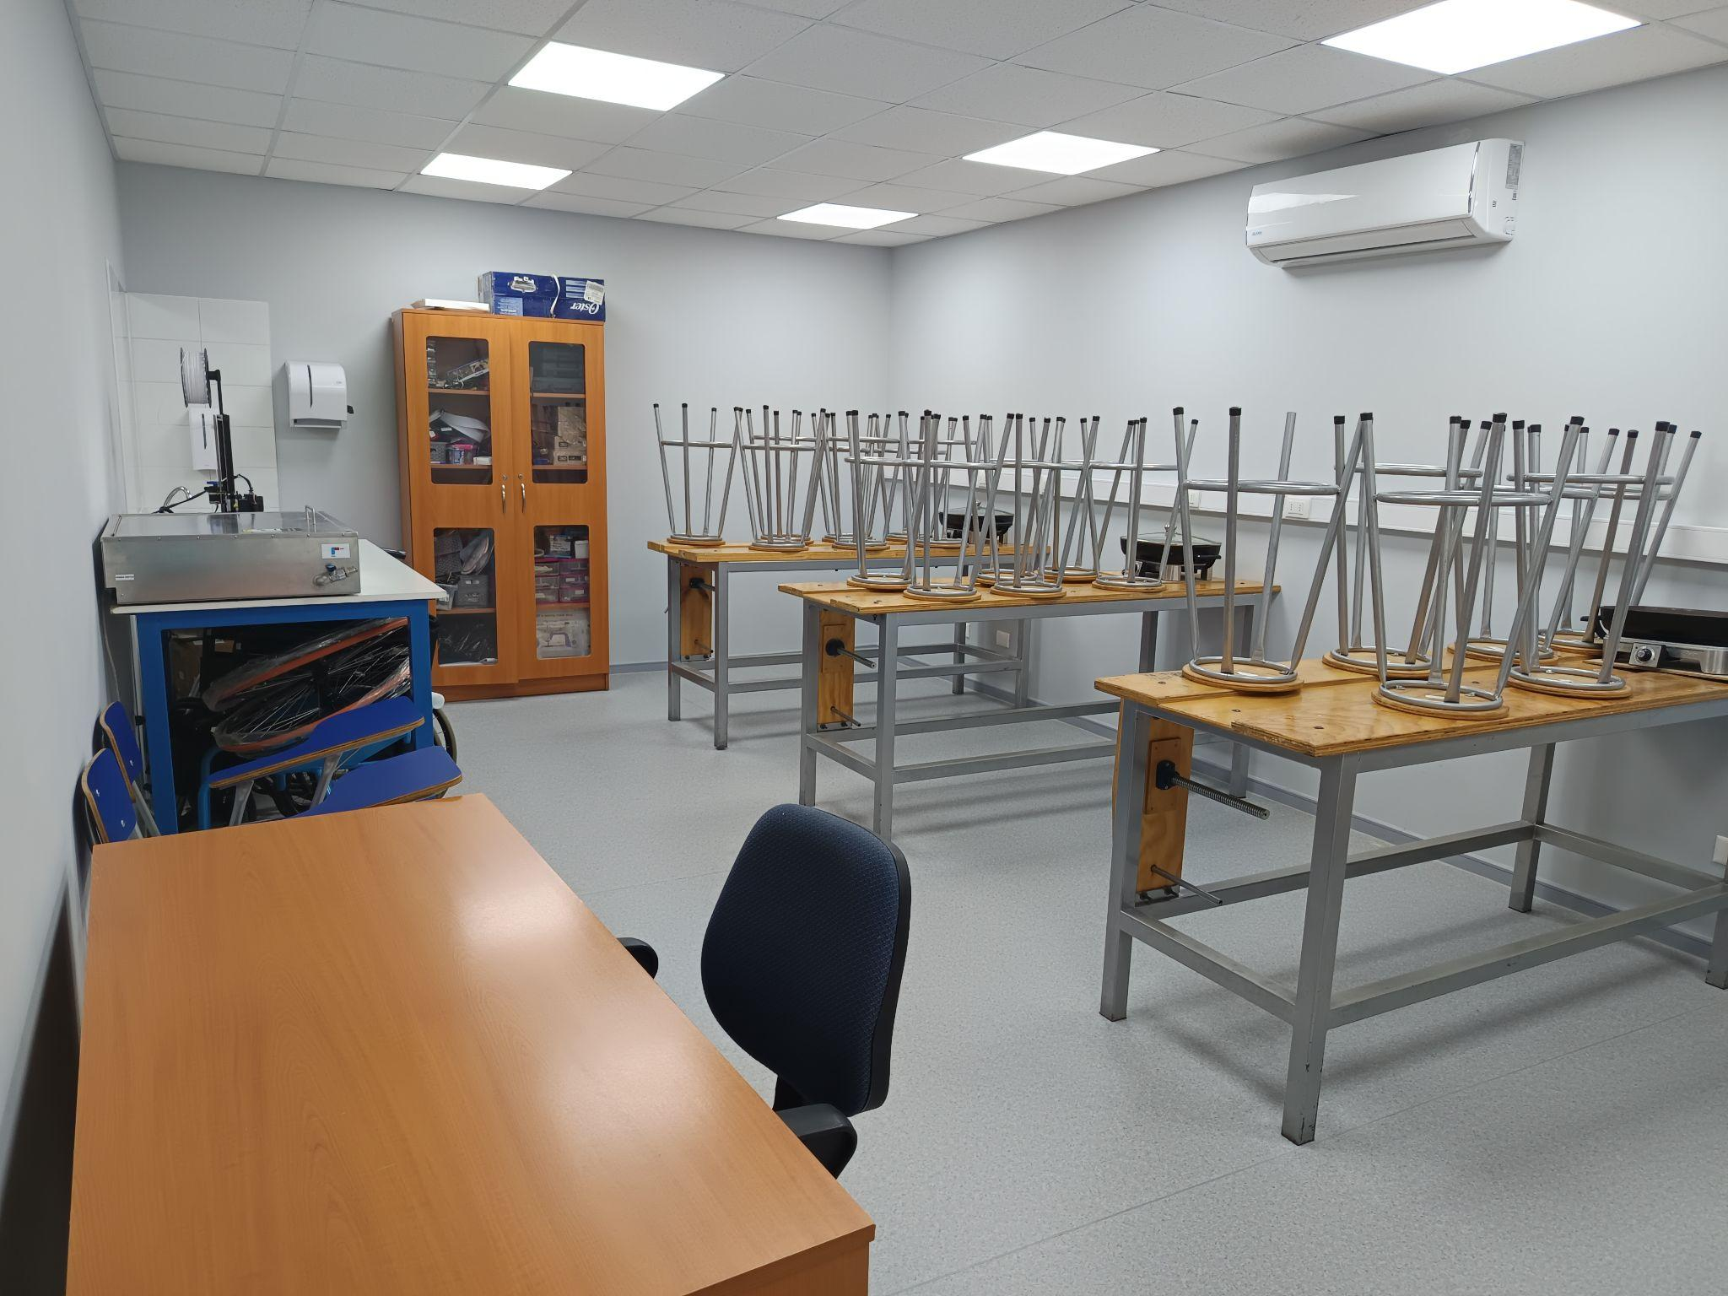
Laboratorio de Ayudas Técnicas y Tecnologías para la Inclusión
v

Slide 16
Reflexiones Finales
- La educación y la acción social se entrelazan de manera crucial en el CATO, fomentando una formación profesional que aborda las desigualdades y contribuye al bienestar de poblaciones vulnerables.
- La preparación de los estudiantes no solo responde a los desafíos actuales, sino que también los capacita para enfrentar un entorno dinámico mediante enfoques innovadores como la teleterapia y el Modelo de Salud Familiar.
- El fomento de la justicia social y la equidad en salud sigue siendo un pilar fundamental, ahora complementado por la visión de ampliar el alcance del CATO a través de alianzas estratégicas, replicación de su modelo y una práctica profesional basada en evidencia.
- Estas proyecciones refuerzan el compromiso del CATO con la mejora continua, asegurando que tanto la comunidad como los futuros terapeutas ocupacionales se beneficien de una educación transformadora y un impacto sostenible.
Notes:
El CATO representa un modelo de Vinculación con el Medio que fortalece tanto la formación de los estudiantes como el bienestar de la comunidad. Esta experiencia ha demostrado que integrar la educación con el compromiso social es esencial para enfrentar las desigualdades y promover la salud y el bienestar de poblaciones vulnerables.
Proyecciones y Desafíos: A futuro, el CATO busca ampliar su alcance mediante la implementación del Modelo de Salud Familiar, que integra aspectos físicos, emocionales y sociales en la atención. Este enfoque requerirá fortalecer la colaboración interdisciplinaria y fomentar alianzas estratégicas que permitan replicar su modelo en otros centros, ampliando el impacto a diversas regiones geográficas.
Además, el CATO se proyecta hacia la incorporación de tecnologías emergentes, como la teleterapia, para extender sus servicios a comunidades rurales o de difícil acceso. Paralelamente, se plantea la necesidad de sistematizar las evaluaciones, lo que permitirá identificar áreas de mejora y ajustar estrategias basadas en datos sólidos.
Finalmente, fomentar la investigación aplicada será clave para consolidar una práctica profesional basada en evidencia, contribuyendo no solo a la formación de terapeutas ocupacionales, sino también a la transformación social mediante proyectos que aborden problemáticas reales de la comunidad. Con esto, el CATO reafirma su compromiso de continuar evolucionando para responder a las necesidades de un entorno dinámico y diverso.

Slide 17
Referencias Principales
Tapia, M. N. (2017). Pedagogía solidaria y aprendizaje-servicio en América Latina. Buenos Aires: CLAYSS.
UNESCO (2022). Pedagogía solidaria: Un nuevo contrato social para la educación. París: UNESCO.
Irarrázaval, I. (2020). "La vinculación universitaria con el medio y los mecanismos de reconocimiento académico". Calidad en la Educación, no. 52, pp. 296-323.
Wilcock, A. A., & Hocking, C. (2015). An Occupational Perspective of Health. 3rd ed., Thorofare: Slack Incorporated.
Kirkpatrick, D. L., & Kirkpatrick, J. D. (2006). Evaluating Training Programs: The Four Levels. Berrett-Koehler Publishers.
Esta es una selección de las referencias utilizadas. El documento completo está disponible para consulta.

